Slide 1


搜索推广
——API

Slide 2
01
产品简介

Slide 3
概述
搜索推广API是基于百度推广的一整套“平台投放功能服务接口”，通过API可以与百度推广平台进行系统化对接，帮助广告主构建自动化营销，实现“账户高效管理”、“广告投放优化”，满足智能化、程序化、个性化营销需求，全方位提升投放效率。

Slide 4
适用群体
说明：尽管搜索推广API功能非常强大，不过同时也需要您投入“时间”和“技术人员”进行对接。另外，每年API都会升级很多业务功能，因此请确保您拥有至少2名技术人员进行专项对接，来支持API常规业务升级，以下是一些判断您是否适合使用API的一些判断依据，供参考：
 | 搜索推广后台 | 百度推广客户端 | 百度推广手机端 | 搜索推广API
产品定位 | 业务全功能覆盖 | 物料批量操作 | 便捷查看 | 程序化对接/物料批量操作
技术人员支持 | 不需要 | 不需要 | 不需要 | 需要（至少2名技术）
主要功能 | 界面化操作 视觉化报告 业务功能齐全 | 批量编辑工具 快速多项目更新 批量操作计划、单元、关键词、创意 | 即时查看账户信息 简易操作 | 实现个性化、定制化功能 与企业自身系统集成、打通 自动账户管理 基于api开发第三方工具

Slide 5
产品价值
节约时间与人力成本
通过API对接实现自动化营销（如批量创建广告，批量调取数据），大幅降低人力成本和时间成本，提高工作效率
助力提升投放效果
通过API进行多方数据打通，监控分析全方位一体化，结合分析结果优化投放策略，提升投放效果
满足多样性需求
通过API结合自身业务优势，搭建一套个性化营销工具，实现企业营销工具与搜索推广平台的打通，大幅提升营销能力

Slide 6

API作为“原子粒度积木”赋能开发者无限可能
自动化广告管理
数据深度打通
API 将凤巢平台的功能拆分成“一个个独立的API接口”
——每个API接口都能完成独立的操作
（例如关键词接口、报告接口）
每一个API接口就是一个原子（最细粒度）积木，使用这些”积木“搭建自己想要的模型，从而实现个性化、定制化功能。
批量创建
批量修改
批量查询
批量删除
各项数据报告
定时获取数据
API
物料同步
综合查询
账户计划、单元、关键词、创意的物料同步
根据关键词/创意状态筛选
物料标签

Slide 7
效果案例一某广告主
背景：
某大型企业、全国地域投放、有数十个投放账户、广告业务具有多名优化师共同负责，在大型促销活动期，有数万的关键词需要新增、并且200个核心竞争词，每小时都需要调整一次，希望关键词争取前三排名
人工投放：
10名优化师，前期准备期：提交5万个关键词，人工提交需要1小时+、活动期：200个核心词 调整排名需要耗时1小时+
API投放：
API批量创建仅需要10分钟、调整排名仅需10分钟
投放方式 | 新增关键词数 | 新增词所需时间 | 调整关键词数量 | 调整关键词时间
人工投放 | 50000 | 1个小时+ | 200 | 1个小时+
API投放 | 50000 | 10分钟 | 200 | 10分钟
说明：
针对大型促销期间，大量关键词提交、批量关键词排名调整，人工方式耗时长、效率低。
而通过系统化对接可以高效管理账户，一小时内多次调整，耗时短、效率高，更有利于捕捉商机。

Slide 8
02
产品开通&快速接入

Slide 9
产品开通
1.权限类型
说明：搜索推广API分为4种类型的权限，分别为普通权限、账户管家权限、代理商、渠道代理商权限。4种权限API功能一样，仅可操作的账户范围不一样。具体说明如下：
普通权限
适用场景：企业使用“少量”百度账号投放推广
使用范围：对 “一个”百度账户进行API调用操作
代理商权限
适用场景：百度代理商，需已经与百度签署代理协议
使用范围：可使用API访问任何一个百度推广账户，但访问时需提供被访问账户用户名和密码
账户管家权限
适用场景：企业使用“多个”百度账号投放推广，需使用一个账户管家账户对多个子账户进行管理的场景
使用范围：可使用API对账户管家账户下的子账户进行相关操作
渠道代理商权限
适用场景：百度各分公司、渠道代理商
使用范围：可使用API操作分公司一级账号
代理商权限：需已经过百度签署的代理商合作协议
渠道代理权限：需是百度分公司或渠道代理商
开通前提
普通权限：需提供“正常生效”状态的百度推广账户
管家权限：需提供“正常生效且资质审核通过”的管家账号

Slide 10
产品开通
2.开通流程
4.使用步骤
申请权限—权限开通（获取token）—API调用
第一步：获取token
权限开通后，用户需登录百度商业开发者中心（dev2.baidu.com），打开个人中心（在页面右上角），签署线上协议，获得权限代码（token），大概30分钟后生效即可调用API
3.开通方式
普通权限——使用E秘自助开通API权限
E秘入口：
1. 在百度商业开发者中心（dev2.baidu.com）右侧找到E秘（一个小机器人）图标，点击打开。
2. 直接在URL地址栏里输入E秘地址：http://mishu.baidu.com/home.html?from=4&refer=4_1
第二步：查看文档、接口调用
参考搜索推广API“开发文档”和“示例代码”进行API调用
文档地址：http://dev2.baidu.com/newdev2/dist/index.html#/content/?pageType=1&productlineId=3&nodeId=128&pageId=37&url=
账户管家/代理商/渠道代理商权限——邮件申请
按照模板填写“百度推广API权限申请单”，并提供正常生效的账户和申请理由，发送邮件至apihelp@baidu.com邮件组

Slide 11
03
功能介绍
数据深度打通
物料批量操作
物料快速同步
更多功能...

Slide 12

数据深度打通
目标：
1. 希望每天早上8点查阅数据报表？
2. 希望将多个账户数据对接到企业营销系统中，指导下一步优化？
3. 希望将数据存储起来、建立营销数据中心，长期把控账户效果？
问题：
Excel人工方式查看数据，费时费力、容易出错
解决方案：
通过API可实现实时调用百度推广平台投放数据，与企业后端转化数据进行关联，打通数据通道；
支持将数据定时、定期导出到企业自身营销系统，建立营销数据中心，并帮助优化师进行归因分析

Slide 13

实现原理
1. 获取凤巢平台投放数据
通过调用API数据报告接口，获取不同类型投放数据报告，即时同步
支持：账户、计划、单元、关键词、搜索词、创意、配对、地域、二级地域、历史数据排名、数据实时看报告。
目前API报告总体分为两种类型：实时报告和异步报告，具体区别如下：
实时报告
异步报告
适用于小量物料，返回条数有限制，但是实时响应性强（即时请求、即时返回）
适用于大量物料，返回条数无限制，需要请求报告、生成文件、获取状态进行下载
2. 转化效果关联：
API支持广告主在关键词、创意中添加特定的通配符标识，当广告被访问时，该通配符标识会替换为相应的数值替换，从而帮助广告主对关键词、创意带来的转化效果进行追踪与分析。

Slide 14

功能接口
ReportService（数据报告服务）
—getRealTimeData（实时报告接口-包含多种报告类型）
—getProfessionalReportId （异步报告接口-包含多种报告类型）
—getReportState（异步报告查询生成状态接口）
—getReportFileUrl（异步报告下载地址）
—getRealTimePairData（搜索词报告接口）
LiveReportService（数据实时看）
—getAccountLiveData（账户和计划实时数据）
—getKeywordLiveData （关键词实时数据）

Slide 15

物料批量操作
目标：
更新10000个关键词出价需要时间长？
希望实现关键词每小时、半小时、甚至每分钟调整一次出价？
希望批量更新创意标题描述？
问题：
人工方式耗时长、效率低
解决方案：
通过API批量更新计划、单元、关键词、创意，大幅提升效率，减少人工耗时

Slide 16
实现原理
实现原理
通过API计划层级、单元层级、关键词层级、创意层级接口，批量更新
账户层级：一次请求可以查询/更新 账户全部信息
计划层级：一次操作最大支持新增/修改/删除/查询100个计划
单元层级：一次最大支持新增/修改/删除/查询5000个单元
关键词层级：一次最大支持新增/修改/删除/查询10000个关键词
创意层级：一次最大支持新增/修改/查询3000个创意，删除支持10000条

Slide 17
功能接口
功能接口
AccountService：账户层级属性管理
CampaignService :计划层级属性管理
AdgroupService：单元层级属性管理
KeywordService：关键词层级属性管理
CreativeService：创意层级属性管理

Slide 18

物料快速同步
目标：
1. 希望定时、定期账户、计划、单元、关键词、创意定期下载，进行账户备份和存储
2. 希望将有变化的物料（如今天早上新提交了100个关键词），进行下载存储
问题：
人工定期将账户备份方式繁琐、无法对接企业平台、不利于统一管理
解决方案：
通过API定时、定期同步账户物料

Slide 19
实现原理
实现原理
通过API将账户层级、计划层级、单元层级、关键词层级、创意层级物料同步
通过异步方式，获取账户/计划下面完整数据：计划、单元、关键词、创意，可定制需要返回的层级文件，以及各层级文件中的数据列
通过异步方式，获取完整账户/计划下面，有变化的物料信息
说明：不限制账户规模大小，超大规模账户定时、定期同步

Slide 20
功能接口
功能接口
BulkJobService 整账户下载
getAllObjects 整账户下载接口
getAllChangedObjects 整账户有变化物料下载接口
getFileStatus查询整账户文件下载状态接口
getFilePath文件下载地址接口
getChangedId 获取账户有变化的计划id、单元id、关键词id、创意id
getChangedItemId获取从指定时间到当前时间段内有变化的物料id
getChangedScale指定计划ID下的变化物料规模

Slide 21
更多功能
ToolkitService : 历史操作记录查询
KRService: 关键词规划师
SearchService: 综合查询服务
LeadAdsService：线索通业务功能服务
ImageSegmentService图片素材管理服务
AdgroupImageSegmentBindService图片素材绑定服务
TabService 物料标签服务

Slide 22
API使用场景
场景1:
场景2:
临近618节日，大型电商类广告主在积极筹备关键词，提交10万个关键词到账户
每日关注业务核心词排名，将业务核心词10万个调整至前三名
ReportService-getRealTimeQueryData（搜索词报告）
ReportService-getRealTimeData（历史数据排名报告）
1
1
接口说明：通过历史数据排名报告，了解自身关键词在前1234名位置的竞争力及消费情况
接口说明：通过搜索词报告，查看网民有哪些关键词是网民搜索过的，账户内未提交的，捕捉网民搜索行为、储备关键词
2
KRService-getKRByQuery（关键词规划师）
2
KRService-updateWord（批量更新关键词出价）
接口说明：根据业务种子词扩展推荐的关键词
接口说明：批量更新关键词出价（单次不超过1w、分10次提交）
3
KeywordService-addWord（批量提交关键词）
接口说明：批量提交新增关键词（单次不超过1w、分10次提交）

Slide 23
API使用场景
场景3:
修改账户内搜索无效的关键词，使其恢复推广状态
BulkJobServic-getAllObjects（整账户下载）
1
接口说明：获取账户下的完整数据（计划、单元、关键词、创意）
2
KRService-updateWord（批量更新关键词出价）
接口说明：批量更新关键词出价（单次不超过1w、分10次提交）

Slide 24
04
产品使用

Slide 25
术语和技术准备
术语 | 英文名称 | 详细说明
用户名 | username | 百度推广用户名
账户ID | userId | 百度推广账户ID
权限代码 | token | API每次接口调用中用于鉴别权限的参数，包含客户授予当前应用程序访问其帐号的信息
权限代码分类 | —— | 分为普通权限、账户管家权限、高级合作方权限、商业服务市场权限
配额 | quota | 为了合理分配资源，当访问API的用户限定了使用配额。每一次调用API操作，都会消耗一定量的配额。当配额使用完后，在下一次分配配额之前，将无法使用API提供的服务
软件开发工具包 | SDK | 指基于AP服务的编程语言的代码包。在这个代码包中，可以方便调用搜索推广API的接口，支持语言：PHP、PYTHON、JAVA

Slide 26
服务访问地址
请求地址：https://api.baidu.com/json/sms/service/XXXService/getXXX
各接口的请求地址需要进行拼接，拼接格式为： URL前缀/XXXService（服务名称）/XXX（接口名称）
说明：
XXX为需要替换的字符。
服务名称和接口名称请参考API文档
举例
获取关键词信息查询接口为例，关键词层级服务 为“KeywordService” ，查询关键词信息接口为getWord
因此完整URL为：https://api.baidu.com/json/sms/service/ KeywordService / getWord

Slide 27
API接口使用说明
关键词层级（ KeywordService ）
接口请求示例
层级功能
支持操作
{
"header":{
"username":"your_username", // 凤巢账户用户名）
"password":"your_password", // 凤巢账户密
"token":"your_token",
},"body":{
"keywordTypes": [
{
"keyword": "keyword",
"adgroupId": your_adgroup_id,
"matchType": 2,
"price": 5.0,
"pcDestinationUrl": "www.your_website.com/***",
"mobileDestinationUrl": "www.your_website.com/***",
}
]
}
}
关键词id
推广单元id
推广计划id
关键词字面
关键词竞价价格
pc目标url
移动访问URL
匹配模式
暂停/启用关键词
关键词状态
高级短语细分匹配模式
是否接受单元的分匹配出价比例
PC上该关键词的10分质量度
PC上新广告维度下是否为临时质量度
质量度原因
PC竞争关系分布
无线上该关键词的10分质量度
无线上新广告维度下是否为临时质量度
质量度原因
无线上竞争关系分布
物料标签
getWord查询接口
根据单元id一次最大支持50个关键词
根据关键词id一次最大支持10000个关键词
addWord新增接口
一次最大支持新建10000个关键词
updateWord更新接口
一次最大支持修改10000个关键词
deleteWord删除接口：
一次最大支持删除10000个关键词
API接口主要分为四类：
get查询相关
add新增相关
update更新相关
delete删除相关

Slide 28
搜索推广
——API

Slide 29
04
问题反馈

Slide 30

问题反馈
1. 官方网址：http://dev2.baidu.com
2. V4开发文档：http://dev2.baidu.com/newdev2/dist/index.html#/content/?pageType=1&productlineId=3&nodeId=128&pageId=37&url=

Slide 31
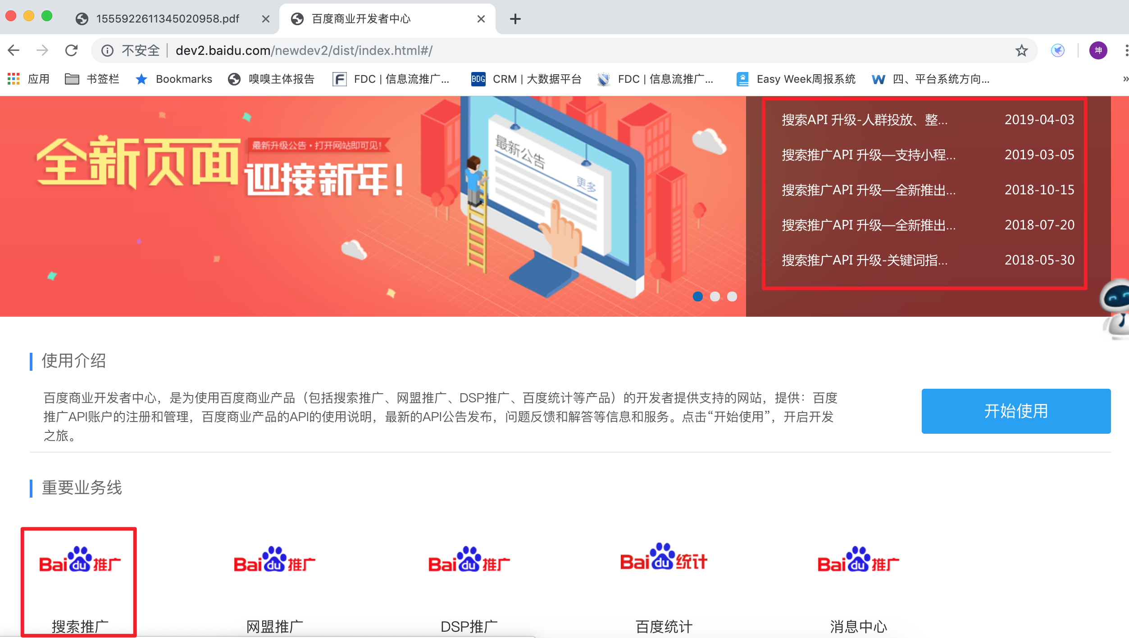

Slide 32
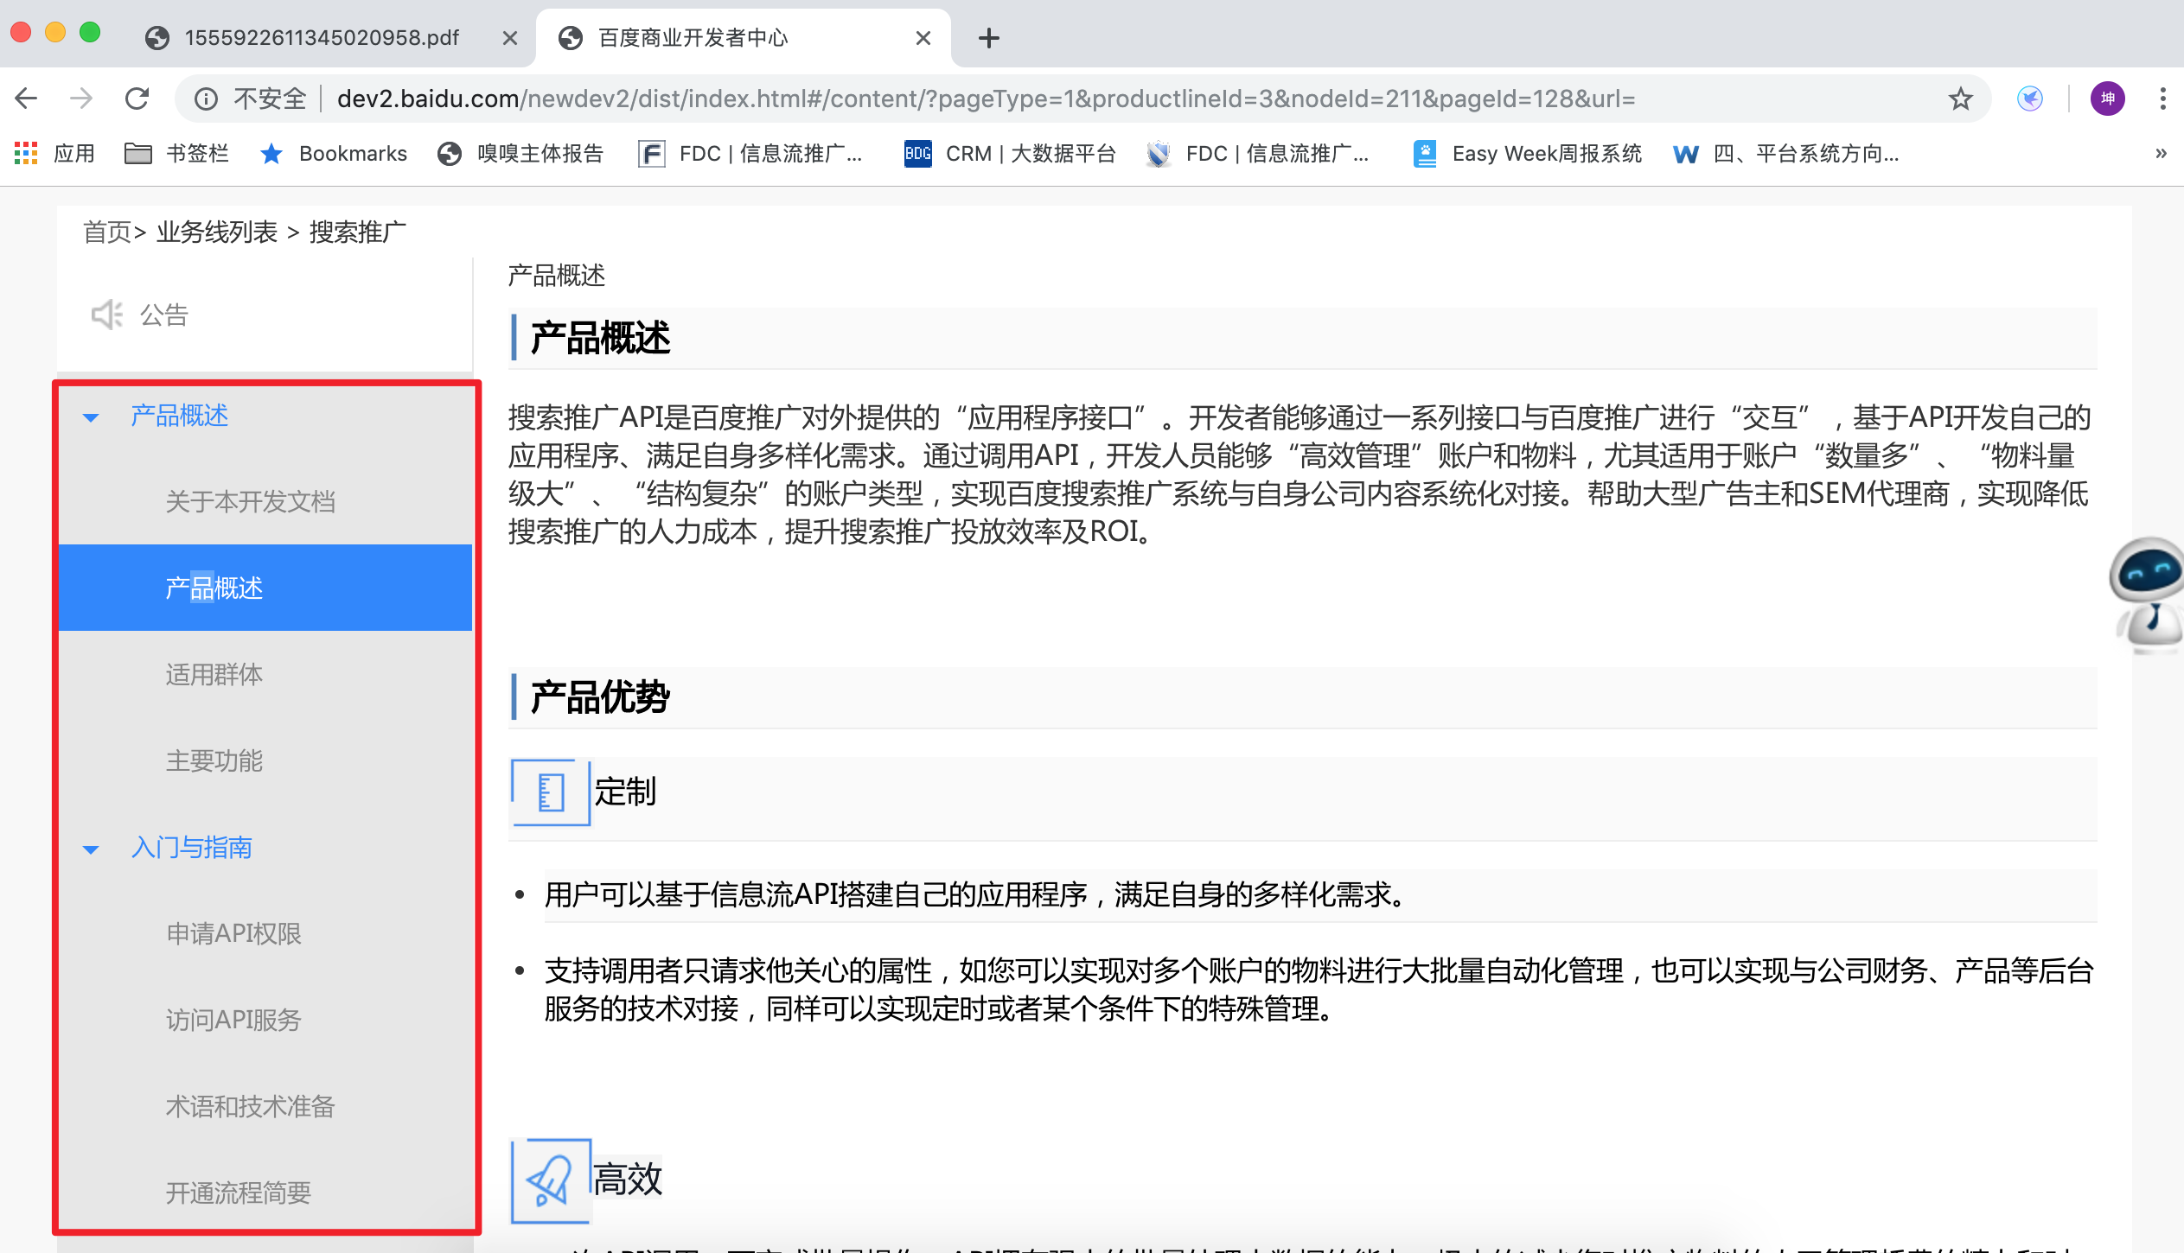

Slide 33
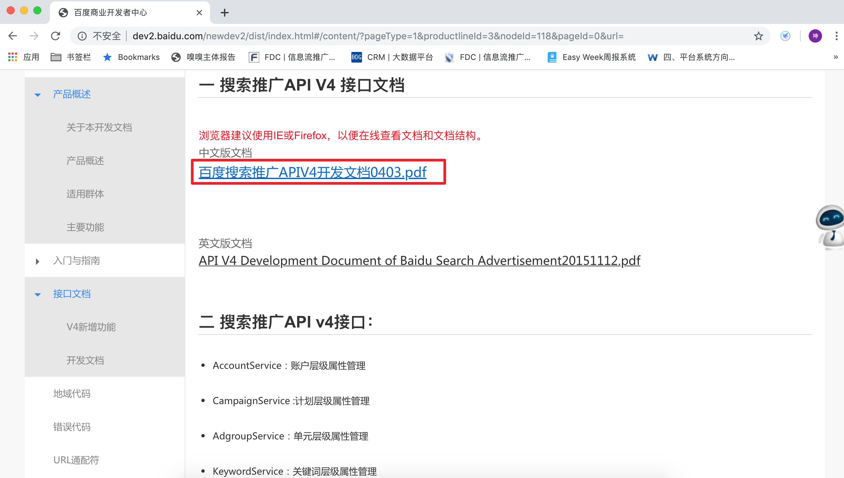

Slide 34
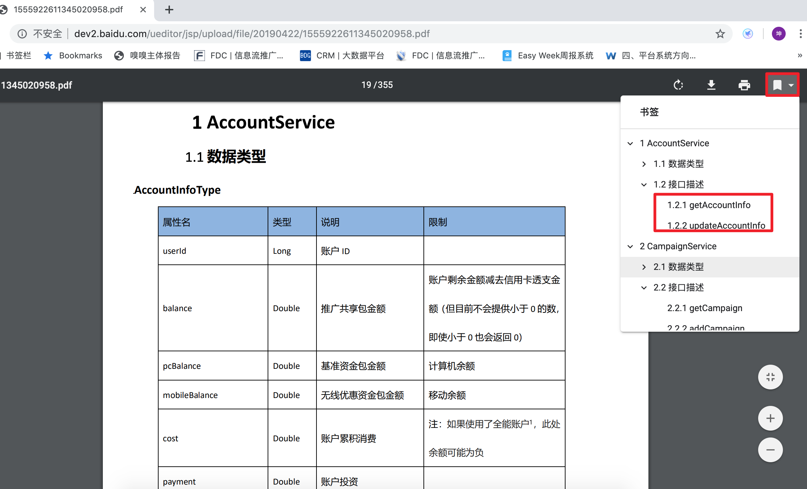

Slide 35
问题反馈
3. 问题反馈方式：
反馈问题请提供请求接口、请求信息、返回信息、错误码、请求时间（时分秒粒度）以便于定位问题，发送到apihelp@baidu.com
问题反馈模板：
4. API问题反馈渠道：
HI群:1453503
邮件组：apihelp@baidu.com

Slide 36

THANKS!

